Slide 1
Les vins de toscane
La Percée 15 mars 2024
Muriel & Caroline

Slide 2
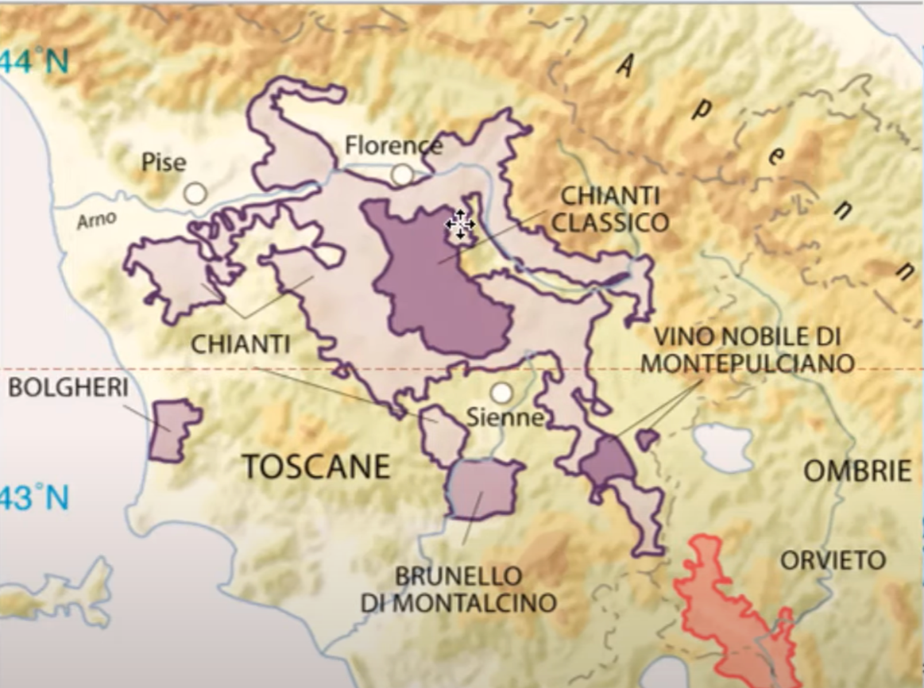
Les vins de Toscane

Slide 3
Les vins de Toscane
les 3 pôles correspondent à des influences climatiques différentes
Chianti/ chianti Classico : zone au Nord de Chianti qui correspond à la zone des Appenins, zone de relief qui apporte de la fraicheur et préserve l’acidité dans la baie de raisin et amplitude diurne plus marquée, ce qui ralentit la maturité de la baie donc on préserve l’acidité.
Montepulciano / Brunello de Montalcino : zone plus au sud dans les collines
Bolgheri correspond à la zone côtière qui subit les influences de la mer Tyrénienne (bout de Méditérannée) qui apporte de la fraicheur sur le vignoble côtier et en particulier sur cette appellation => pas degusté ce soir car cépages de nos régions

Slide 4
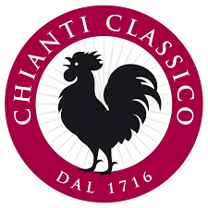
Appellation Chianti
Le triangle Pise Florence Sienne englobe l’appellation Chianti le long du fleuve Arno
Cépage dominant : Sangiovese
Se caractérise par des jus acides, donne des vins d’acidité élevée
Tanins puissants et corps moyen à puissant
Chianti est une DOCG, c’est une vaste zone avec une grande hétérogénéïté des vins : il y a des Chianti de corps moyen plus faciles sur le fruit et d’autres plus concentrés, de corps puissant, qui ont plus de complexité.
Dans le label, le nom d’une sous région peut apparaître : cela signifie que c’est localisé dans une commune et désigne raisins de meilleur qualité avec petit rendement, ce qui est gage de qualité (on peut s’attendre à un peu plus de corps et une complexité) Ex: Rufina, Colli Senesi
Le terme Classico désigne en Italie la zone historique de production. On s’attend à avoir des vins avec plus de corps et de complexité. Il a la particularité d’être dans des zones avec plus de relief, de l’altitude de la fraicheur, donc d’acidité. Minimum 1 an d’élevage, fût ou bouteille
Classico Riserva : fait état d’un élevage supplémentaire de minimum 2 ans dont 3 mois en fût
Mention Gran Selezione est utilisée dans le cas du Chianti Classico : les raisins proviennent d’un même domaine et en terme d’élevage on demande un vieillissement 6 mois de plus que le Riserva.
Notes:
Plus forte notoriété de la Toscane

Slide 5
Appellations Vino nobile di Montepulciano et Brunello de Montalcino
Moins d’altitude, il fait plus chaud donc plus de maturité, donc plus de corps, plus d’alcool moins d’acidité.
Vino nobile di Montepulciano : dominante Sangiovese (pouvant être assemblé à d’autres cépages) minimum élevage de 2 ans
Brunello di Montalcino : 100% Sangiovese au moins 5 ans d’élevage dont 2 ans en fut de chêne

Slide 6
Appellation Bolgheri
Zone côtière, influence de la mer
Assemblage de cépages bordelais (Cabernet Sauvignon, Merlot) qui vont donner de jolis vins avec belle complexité en termes d’aromes, puissants, bon potentiel de garde, vins qu’on appelle les super toscan
Ce sont des cépages qui n’étaient pas mis dans les CDC des appellations, ils ont été mis dans les IGT (= IGP appellation vins de pays) Toscane. Il y a ensuite des appellations qui ont été crées comme Bolgheri

Slide 7
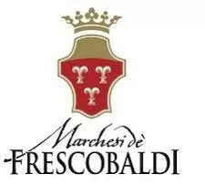
Maison Frescobaldi Toscane Histoire
La maison Frescobaldi produit du vin en Toscane depuis plus de 700 ans.
Au XVe et XVIe siècle, la famille fournissait en vin la cour d’Angleterre et de nombreuses cours européennes, dont celle papale.
Déjà auparavant, les Frescobaldi entretenaient des rapports et des contacts commerciaux avec les ateliers de divers artistes célèbres tels que Donatello, Michelozzo Michelozzi, Filippo Brunelleschi.
Vers l’an mille, les premiers membres de la famille quittèrent le Val di Pesa où se trouve encore aujourd’hui le domaine Castiglioni, la plus ancienne propriété agricole de la famille, pour s’installer à Florence. A l’époque, les villes du centre et du nord de l’Italie se renforçaient économiquement, politiquement et militairement aux dépens du pouvoir féodal. En effet, les seigneurs quittaient la campagne pour la ville, attirés et alléchés par les avantages commerciaux et politiques.
En l’an 1300, les Frescobaldi s’installèrent dans le quartier le l’Oltrarno, sur la Piazza de Frescobaldi, où ils édifièrent une loggia, une tour et un palais. En 1252, Lamberto Frescobaldi fit construire le 1er pont en bois sur l’Arno, aujourd’hui appelé Ponte Santa Trinita, afin de relier ses propriétés à l’ancien centre historique de Florence.
Visionnaires, des ancêtres de la famille introduisirent en 1855 en Toscane des cépages alors méconnus : cabernet sauvignon, merlot, pinot noir et chardonnay.
Le XXè siècle est marqué par l’action de Vittorio Ferdinando et Leonardo Frescobaldi qui contribuent grandement à faire de la Toscane une terre de vins d’élites.
Aujourd’hui, Lamberto Frescobaldi, qui a pris la direction de la Maison, fort de son expertise viticole, se donne pour mission de nourrir la singularité des vins de chaque domaine. La Maison applique les méthodes d’agriculture intégrée et durable dans tous ses domaines, qui depuis 2012 sont certifiés « AgriQualità ».La certification prévoit l’utilisation de techniques agricoles durables et compatibles avec la protection de l’environnement naturel (utilisation de bouteilles plus légères et respectueuses de l’environnement, énergie photovoltaïque dans les domaines)

Slide 8
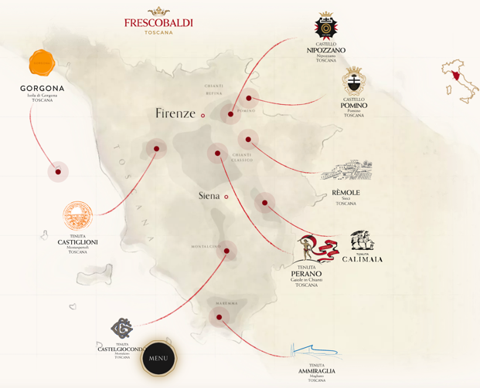
Maison Frescobaldi Toscane
5000 ha de terres dont 1200 de vignes réparties sur plusieurs domaines autour de Florence, un à Trèbes et un aux USA acheté il y a quelques mois. Le plus grand propriétaire viticole de la Toscane.
Vignobles situés dans des domaines prestigieux, avec des maisons historiques et des châteaux.
Production de plus 7 millions de bouteilles. Optimisation : l’embouteillage de toutes les productions Frescobaldi est fait dans un lieu dédié à côté de Florence, des camions viennent pomper les cuves pour chaque domaine.

Slide 9
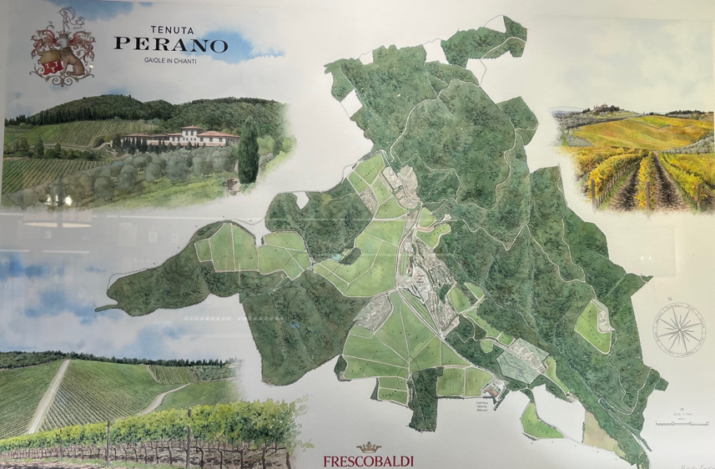
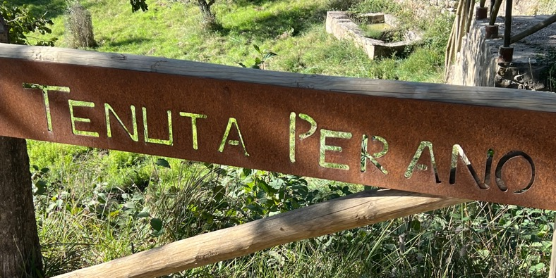
Tenuta Perano
Dernier domaine acheté en 2014 et entièrement rénové et terminé en 2019, juste avant le covid.
Le domaine Perano se situe au cœur du Chianti Classico, dans la commune de Gaïole et bénéficie de conditions pédoclimatiques exceptionnelles.
Les vignobles sont situés à 500 mètres au-dessus du niveau de la mer, une altitude presque limite pour les cépages rouges et en particulier pour le sangiovese qui a une maturation tardive.
Son originalité réside dans la complexité et l’harmonie de son terroir soumis aux chaleurs de l’été et aux températures diurnes, qui lui confère une grande noblesse aromatique.
72 hectares. Les raisins de cette année ont été de qualité mais le domaine a eu beaucoup de difficultés pour la cueillette (20 ouvriers au lieu de 45 habituellement). Donc la production 2023 sera beaucoup plus faible. Il y a eu une bonne maturation. Vendanges commencées en septembre.
3 vins :
Le 1er , Classico, est un assemblage de 4 cépages
Le 2nd , Riserva, est un assemblage de Sangiovese et de merlot
Et la grande réserve un 100% Sangiovese
Pour la première fois en 2023, ils essaient un blanc (pinot bianco et petit manseng)
Sol grès, quartz, calcaire + argile qui donne la puissance au vin Gran Selezione. Récolte manuelle. Meilleure production en 2018 (500000 bouteilles des 3 vins)
Le chais est sous les jardins : une grande partie est neuve et a été construite durant les rénovations, car les précédents propriétaires ne faisaient qu’un seul vin. Barriques en chêne français de 3 tonneliers (Cavin, Sylvain et Atelier)

Slide 10
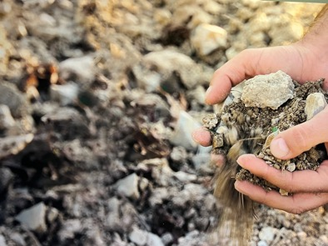
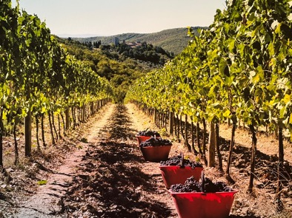
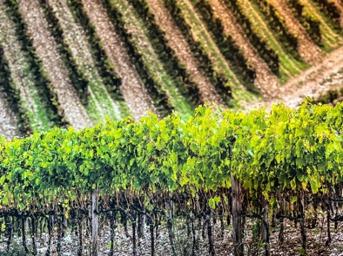
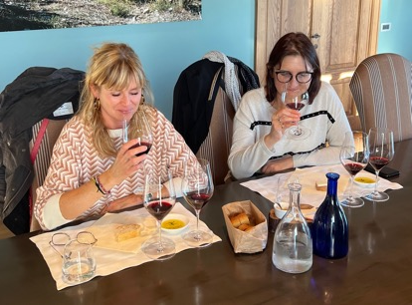
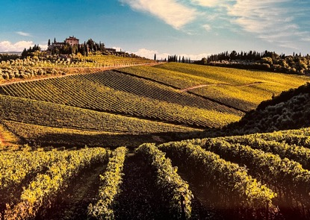
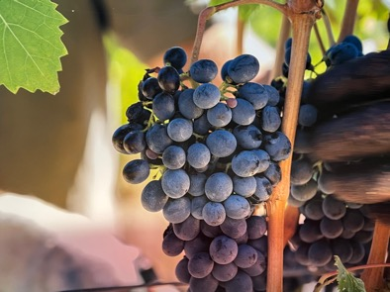
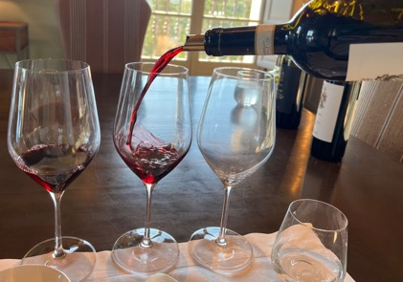
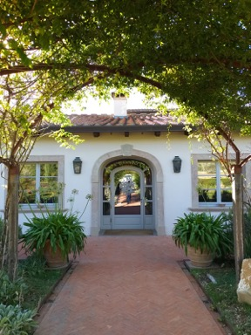
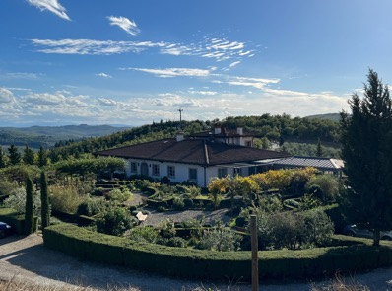
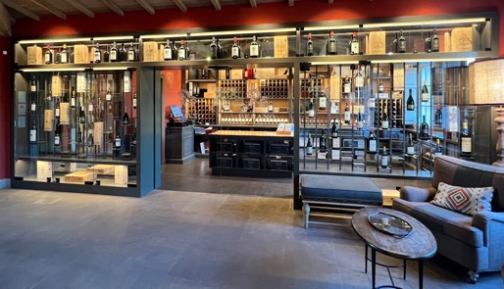
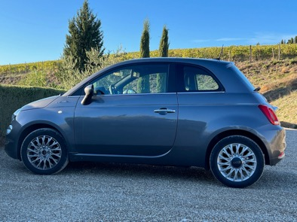

Slide 11
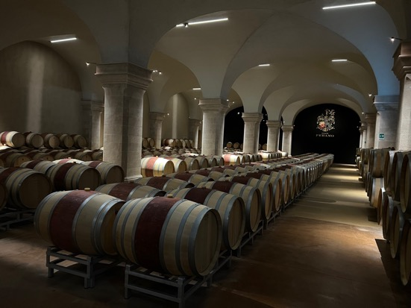
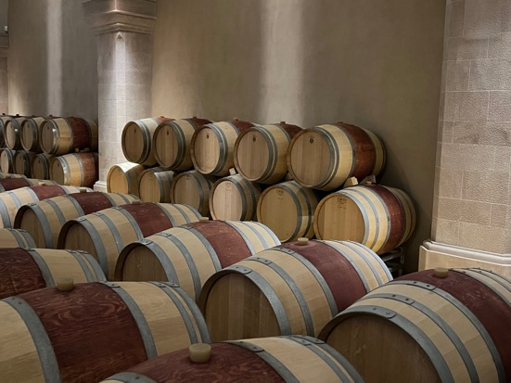
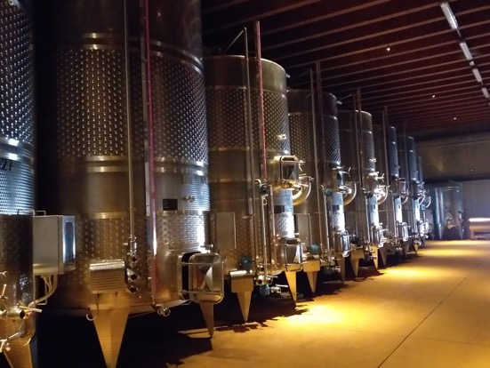
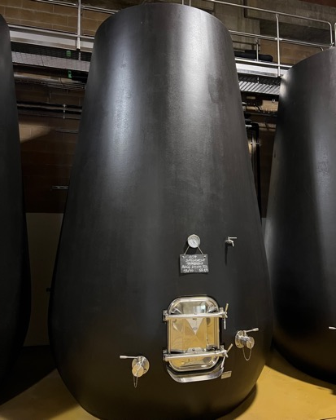
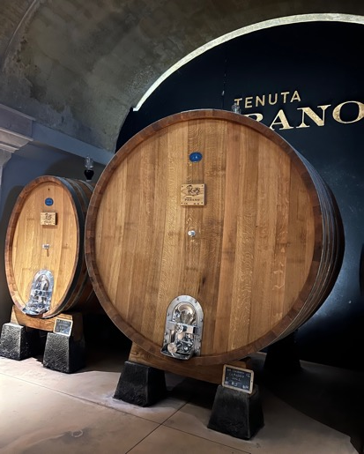
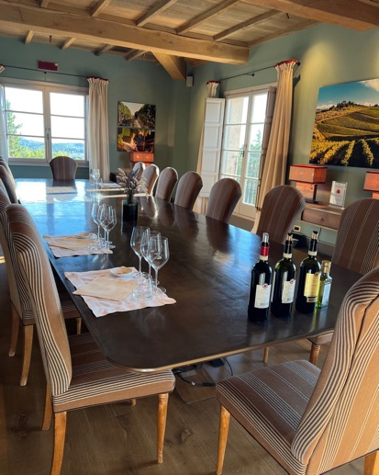

Slide 12
1- Tenuta Perano Chianti Classico 2020 Chianti Classico DOCG
Le Chianti Classico Tenuta Perano des collines de Gaiole in Chianti est issu de vignobles situés à 500 mètres au-dessus du niveau de la mer. L’exposition sud-sud-ouest ainsi que la forme d’amphithéâtre des vignobles favorisent l’ensoleillement et concentrent la chaleur. La combinaison entre altitude, exposition, configuration et pente des vignobles représente une spécificité extraordinaire qui confère aux vins une robe d’un violet brillant, des arômes fruités intenses et une grande structure tannique.
Conditions climatiques Les premiers mois de l’année ont été doux et peu pluvieux. En mars, en revanche, les précipitations ont été assez importantes avec des températures conformes à la normale, sauf en fin de mois quand elles ont brutalement chuté. Le printemps s’est poursuivi avec des journées ensoleillées et des températures légèrement supérieures à la normale. La floraison a commencé dans la seconde moitié du mois de mai et s’est déroulée de façon optimale. Le mois de juin a lui aussi connu une pluviosité supérieure à la moyenne, avant de laisser place à un été magnifique avec des températures élevées. L’absence de pluies pendant les vendanges a permis d’amener au chai des raisins sains et parfaitement mûrs.

Slide 13
1- Tenuta Perano Chianti Classico 2020 Chianti Classico DOCG
Vinification et élevage Après avoir été récoltés à la main, les raisins ont été vinifiés dans des cuves en acier inoxydable à température contrôlée. La macération pelliculaire avec remontages contrôlés et minutieux a permis une parfaite extraction des substances polyphénoliques en mesure de donner au vin une belle intensité de couleur et une structure typique (macération 10 jours). Le vin a ensuite été élevé 1 an en barriques anciennes, ce qui a permis d’enrichir délicatement la composante olfactive d’arômes tertiaires. Ce n'est qu’après un vieillissement supplémentaire (6 mois) en bouteille que le Tenuta Perano a pu être mis sur le marché.

Slide 14
1- Tenuta Perano Chianti Classico 2020 Chianti Classico DOCG
Notes techniques :
Variété de vin : 90% sangiovese et 10% canaiolo, malbec et cabernet sauvignon
Degré̀ d'alcool : 13,5 % Élevage : 12 mois en barriques et en cuves d’acier
Dégustation : Le Tenuta Perano Chianti Classico 2020 arbore une superbe robe rubis limpide. Le nez présente des notes florales de violette associées à des senteurs de fruits rouges tels que la framboise et la cerise auxquelles s’ajoutent des senteurs de fruits des bois comme la mûre. La note épicée, qui rappelle le clou de girofle et s’accompagne de touches poivrées, vaut elle aussi le détour. En bouche, la fraîcheur associée à la minéralité est magnifique. Un vin harmonieux, sec et savoureux aux tanins bien présents . A boire dans les 3 ans maximum.

Slide 15
2- Tenuta Perano Riserva 2018 Chianti Classico Riserva DOCG
C’est au cœur du Chianti Classico, dans un amphithéâtre naturel exposé au sud-ouest et bénéficiant de conditions pédoclimatiques exceptionnelles, que ce Chianti Classico Riserva voit le jour. À Gaiole in Chianti, à 500 mètres d’altitude, les vignobles du domaine Perano offrent l’une des expressions les plus élégantes et les plus riches du sangiovese. Fruit d’une sélection manuelle rigoureuse dans les vignes, ce vin est ensuite élevé en fûts de chêne pendant 24 mois.
Conditions climatiques L’hiver 2018 a été marqué par un climat rigoureux avec des gelées, de la neige et de nombreuses précipitations. Le dégel printanier et la hausse des températures ont permis le débourrement régulier de la vigne. Les températures douces et quelques pluies printanières ont favorisé le développement rapide d’une haie foliaire très étendue. La floraison de la vigne s’est déroulée du 2 au 6 juin, accompagnée de journées ensoleillées et de températures qui ont assuré une bonne nouaison. La véraison a eu lieu vers le 10 août grâce à des conditions optimales de température pendant la journée et à une bonne ventilation nocturne. Ce millésime d’exception est le résultat incontestable d’un été chaud, caractérisé par un premier épisode pluvieux en juillet et un second début août. Les vendanges ont débuté le 10 septembre avec des raisins extrêmement sains et de qualité. Le millésime 2018 est extraordinaire de par l’intensité de ses arômes et la richesse de ses tanins que les deux pluies d’été et les mois de septembre et d’octobre particulièrement ensoleillés ont rendus doux et veloutés.
Notes:
La nouaison est la phase initiale de la formation du fruit. C’est le moment ou l’ovaire de la fleur se transfrome en fruit après la fécondation.
La véraison est le moment de l’année où le grain de raison gonfle et passe du vert au rouge vif.

Slide 16
2- Tenuta Perano Riserva 2018 Chianti Classico Riserva DOCG
Vinification et élevage L’histoire de ce vin commence dans la vigne, où l’altitude, l’exposition et la pente contribuent à l’élégance et à la vivacité des raisins. Une fois récoltés à la main et soigneusement sélectionnés, les raisins fermentent dans des cuves en acier inoxydable à température contrôlée. Les pigeages fréquents permettent une parfaite extraction des polyphénols conduisant à l’obtention d’une robe et d’une structure typiques du Chianti Classico Riserva. La longue période d’élevage en bois (dans des grandes barriques de 2000 et 8000 litres) contribue sans aucun doute à la structure intense de ce vin, qui vieillit ensuite en bouteille. À la fin de ce parcours, le Tenuta Perano Riserva 2018 est prêt à être mis sur le marché.

Slide 17
2- Tenuta Perano Riserva 2018 Chianti Classico Riserva DOCG
Notes techniques
Variété de cépage : 95% sangiovese et 5% merlot
Degré d'alcool : 14,5 %
Élevage: cuve inox, 24 mois en fûts de chêne (grosse barrique)
Temps de garde : jusqu’à 10 ans
Dégustation Le Tenuta Perano Riserva2018 présente une superbe robe d’un rouge rubis intense et brillant. Le bouquet est complexe avec des notes de fruits et de fleurs et un nez légèrement épicé en finale. Les notes fruitées vont de la griotte à la myrtille en passant par la framboise et la baie de goji. La violette et l’églantine font partie des descripteurs floraux. Le Tenuta Perano Riserva 2018 délivre également de superbes notes épicées de réglisse et de clou de girofle, accompagnées de notes torréfiées dues à l’élevage. En bouche, l’équilibre acide-alcool est magnifique et la trame tannique est présente, mais veloutée.
Notes:
Accord mets vins : pâtes au sanglier, canard, ragoût (bolognaise), bistecca (côte de bœuf à la Florentine), viandes plus structurées.

Slide 18
3- Tenuta Perano Rialzi 2017 Chianti Classico Gran Selezione DOCG
Ce vin est un rêve poursuivi depuis des années. Sur le domaine Perano, la famille a choisi le vignoble Rialzi qui surplombe les autres grâce à trois terrasses naturelles caractéristiques. Une Gran Selezione qui, comme son nom l’indique, rappelle chaque jour la recherche permanente de l'excellence.
Conditions climatiques Sur le domaine Perano, l’hiver 2017 a été plutôt rigoureux avec des températures inférieures à zéro, des précipitations, notamment entre fin février et début mars, et des épisodes neigeux. Avec l’arrivée du printemps, la hausse des températures a favorisé un débourrement précoce. À la fin du printemps, une courte vague de froid a apporté quelques averses, ce qui a permis de rééquilibrer la saison et de pouvoir faire face à la vague de chaleur de l’été. Le vignoble a cependant merveilleusement bien réagi à cette situation, d’autant plus que les températures sont revenues à la normale entre fin août et début septembre. Au moment des vendanges, les raisins étaient parfaitement sains, bien mûrs, charnus et colorés.

Slide 19
3- Tenuta Perano Rialzi 2017 Chianti Classico Gran Selezione DOCG
Vinification et élevage Le vignoble Rialzi se situe à une altitude de 650 mètres au-dessus du niveau de la mer, sur trois terrasses aux sols de calcaire alberese exposées au sud-ouest. Après un travail minutieux dans la vigne, les raisins de sangiovese ont été récoltés à la main avec soin. Une fois au chai, ils ont fait l’objet d’une nouvelle sélection minutieuse. La fermentation s’est déroulée dans des cuves en acier inoxydable à température contrôlée avec macération pelliculaire et remontages délicats afin d’obtenir une meilleure extraction des polyphénols. Le vin a ensuite été élevé pendant 36 mois, dont 24 en barriques. Ce n’est qu’après un vieillissement supplémentaire en bouteille que le Rialzi Chianti Classico Gran Selezione a pu être mis sur le marché.
Notes:
Calcaire alberese : caractéristiques des sols de Toscane. Calcaire extrêmement compact mélangé avec du sable. Roche sédimentaire qui se caractérise par sa couleur gris clair à beige.

Slide 20
3- Tenuta Perano Rialzi 2017 Chianti Classico Gran Selezione DOCG
Notes techniques
Variété de cépage : 100% sangiovese
Degré d'alcool : 14,5 %
Élevage: cuve inox, 24 mois barrique neuve
Temps de garde : jusqu’à 15 ans
Dégustation Le Rialzi 2017 est un pur sangiovese qui exprime une personnalité affirmée et élégante, résultat de la combinaison parfaite entre type de sol, altitude et microclimat. Sa robe est d’un rouge rubis intense et brillant. Le nez complexe est représenté par une magnifique combinaison de notes fruitées et épicées, extrêmement harmonieuse. Les senteurs de fruits des bois, de griotte, de violette et d’épices sont dominantes ; viennent ensuite des notes grillées et de genièvre qui confortent l’idée d’un sangiovese charpenté d’une incroyable finesse. La bouche séduit par sa richesse et sa profondeur inégalées. La trame tannique, serrée et ronde, est parfaitement intégrée. La finale est franche et persistante.
Notes:
A boire seule sans nourriture car vin complexe et complet

Slide 21
4- Tenuta Calimaia 2020 Vino Nobile de Montepulciano DOCG
Situé dans l’une des régions historiques de la production de Vino Nobile di Montepulciano sur les douces collines entre le val di Chiana et le val d’Orcia, Calimaia est considéré comme l’un des domaines les plus propices. Les vignobles, qui entourent la colline du domaine, bénéficient d’une altitude de 300 mètres au-dessus du niveau de la mer et jouissent d’une grande variété de sols et d’expositions, ce qui permet de mettre en valeur chaque cépage cultivé.
Conditions climatiques : Après la reconstitution des réserves d’eau lors des derniers mois de 2019, qui a permis de faire face aux températures estivales plus élevées de juin à août, le début de la saison 2020 a été marqué par de faibles précipitations pendant les mois d’hiver. Le débourrement de la vigne a commencé lors des derniers jours de mars. La floraison a débuté quant à elle dans la deuxième quinzaine de mai et s’est déroulée sans encombre grâce à des conditions climatiques idéales avec des journées chaudes et sèches accompagnées d’un petit vent. L’absence de pluie, y compris pendant la période des vendanges, a permis d’amener au chai des raisins parfaitement mûrs, sains et structurés à la composition phénolique et à la teneur en sucre excellentes. Un millésime qui a incontestablement bénéficié de conditions climatiques très favorables.

Slide 22
4- Tenuta Calimaia 2020 Vino Nobile de Montepulciano DOCG
Vinification et élevage : Après avoir été récoltés à la main, les raisins ont été vinifiés dans des cuves en acier inoxydable à température contrôlée (26°C maximum) et la fermentation s’est faite spontanément. La macération pelliculaire a permis une extraction parfaite des composés polyphénoliques, avec des remontages fréquents au début de la fermentation, interrompus par un délestage à mi-parcours, avant de reprendre en phase finale. La fermentation malolactique a été effectuée en cuves d’acier avant l’hiver. L’élevage en fûts de chêne de 50 hl s’est poursuivi comme d'habitude pendant 24 mois. Avant d’être mis sur le marché, le Calimaia a vieilli en bouteille dans notre cave pendant encore 4 mois.

Slide 23
4- Tenuta Calimaia 2020 Vino Nobile de Montepulciano DOCG
Notes techniques :
Variété de cépage : 90 % sangiovese, connu localement sous le nom de Prugnolo gentile, et 10 % cépages rouges complémentaires (dont cabernet sauvignon)
Degré d'alcool: 14,5 %
Élevage: 24 mois en fûts de chêne
Dégustation : À l'oeil, le Tenuta Calimaia Vino Nobile di Montepulciano 2020 présente une robe rubis intense. Le nez libère des notes franches de fruits rouges : d’abord cerise et griotte, suivies de notes intenses d’herbes aromatiques et d’épices, notamment de sauge, de cardamome et de poivre rose. Le nez s’achève sur des senteurs de chocolat noir accompagnées de touches de réglisse. La bouche s’ouvre sur un corps à la fois généreux, volumineux et frais. La trame tannique est dense, sans aspérité. La cohérence entre le nez et la bouche est remarquable et la persistance aromatique intense très longue.

Slide 24
5- CastelGiocondo 2018 Brunello di Montalcino DOCG
« CastelGiocondo est un lieu unique à Montalcino où la grande diversité d’expositions et de sols – galestro, sables et argiles pliocènes – donne d’infinies nuances à ce brunello. Ses notes variées évoluent au fil du temps et donnent sans cesse envie de les découvrir, de les savourer et de les garder en mémoire ».
Conditions climatiques La saison 2018 a été marquée par un hiver frais et pluvieux avec un débourrement conforme à la normale. Le printemps a été pluvieux lors de la floraison, ralentissant la nouaison et réduisant le rendement par pied de vigne. L’été a été sec et peu pluvieux, mais grâce aux réserves d’eau du printemps, cela n’a pas posé problème. Ces conditions ont permis une véraison conforme à la normale et une excellente maturation, les nuits fraîches favorisant le développement des arômes et d’une robe profonde. À la mi-septembre, le vent du nord a entraîné une baisse des températures. Cette période fraîche et venteuse, mais ensoleillée, a été particulièrement bénéfique au sangiovese, qui a pu atteindre une maturité optimale et accumuler des niveaux élevés de polyphénols et de composés aromatiques. Au moment de la récolte, les raisins étaient sains, intacts et dotés d’une bonne concentration.
Notes:
Galestro : type de sol argileux et caillouteux typique de région de Toscane (fragments de roches calcaires et de schistes) bien drainé ce qui favorise la rétention d’eau tout en permettant un bon drainage.
Argiles pliocènes : couche de sédiments argileux formés pendant la période géolithique du pliocène qui s’est étendu de 5,3 à 2,6 millions d’années avant notre ère (grande capacité de rétention d’eau).

Slide 25
5- CastelGiocondo 2018 Brunello di Montalcino DOCG
Vinification et élevage Ces conditions climatiques conformes à la normale ont permis de vendanger à la main sans difficulté particulière. Une fois au chai, les raisins ont fait l’objet d’une sélection rigoureuse sur les tables de tri. La fermentation s’est déroulée en cuves d’acier inoxydable à température contrôlée avec des remontages fréquents notamment lors des premières phases. Le vin a ensuite été élevé sous bois, en foudres, où il a pu mûrir et « s’élever » jusqu’à trouver son équilibre et son harmonie. Ce n’est que 5 ans après la récolte et un vieillissement supplémentaire en bouteille que le CastelGiocondo Brunello est prêt à être commercialisé.

Slide 26
5- CastelGiocondo 2018 Brunello di Montalcino DOCG
Notes techniques :
Variété de cépage : 100 % sangiovese
Degré d'alcool: 14 %
Dégustation Le CastelGiocondo 2018 arbore une robe rubis intense et brillante. Il se distingue par son élégance, une caractéristique qui est encore plus marquée dans ce millésime. Les notes fruitées, les premières qui atteignent nos récepteurs olfactifs, sont dominées par la myrtille et la mûre sauvage, accompagnées de cassis et d’autres fruits des bois. S’ensuivent des senteurs florales de violette et d’églantine, présence habituelle dans les bouquets des meilleurs Brunello di Montalcino. De franches notes épicées de poivre noir et de cardamome font leur entrée dans ce voyage olfactif, suivies d'un agréable arôme de réglisse. En bouche, la trame tannique est dense, mais sans dureté particulière, finement accompagnée de notes minérales. La cohérence entre le nez et la bouche et la finale longue et persistante font de ce millésime un vin particulièrement équilibré.

Slide 27
6- Vinsanto Frescobaldi Quaranta Altari Vin Santo del Chianti Classico DOC
Le Vin Santo del Chianti DOC Quaranta Altari de la maison historique toscane Marchesi de Frescolbaldi est un vin doux prestigieux, résultat d'un assemblage composé de Trebbiano Toscano et de Malvasia Bianca Lunga. Ce vin, parfait pour être servi à la fin d'un repas, est un haut représentant de la typicité du territoire et de l'art viticole ancien, typique du Chianti. Vin Santo del Chianti DOC Quaranta Altari est un vin de haute qualité qui se distingue par sa bonne complexité aromatique et sa bonne acidité. Ce grand classique toscan est le résultat d'une récolte manuelle méticuleuse qui ne choisit que et exclusivement les meilleurs raisins, ceux-ci sont laissés à sécher naturellement, après quoi ils sont placés dans des fûts scellés. Au cours de la longue maturation dans ces petits fûts, la fermentation malolactique suit; ensuite le Vin Santo est vieilli pendant 5 ans. Le résultat est un vin doux très aromatique avec une longue persistance, une belle consistance, avec une gorgée chaude, ronde et équilibrée.

Slide 28
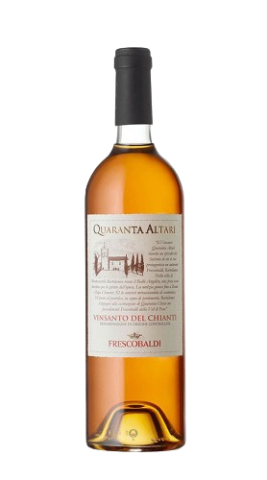
6- Vinsanto Frescobaldi Quaranta Altari Vin Santo del Chianti Classico DOC
Notes techniques :
Variété de cépage : trebbiano Toscano et Malvasia Bianca Lunga
Degré d'alcool: 14,5 %
Élevage: 48 mois en fûts de chêne
Dégustation Le Vinsanto Frescobaldi Quaranta Altari arbore une robe jaune d’or, tendant vers l’ambre. Parfum de raisins secs, de noix, de figues, de pruneaux et de miel. En bouche, il est chaleureux, rond et équilibré, avec une finale persistante et élégante. Idéal avec les desserts et pâtisseries toscanes. Egalement idéal pour la méditation ;-) Servi à 12 – 14°C.

Slide 29
